Slide 1
Plan SAS Samsonite Chile
TRANSPORTE
Santiago, 2018

Slide 2
NEW PROCEDIMIENTO OPERATIVO
SERVICIO TECNICO
TRANSPORTE

Slide 3
Principales Objetivos
Reducir los costos de trasporte
Eliminar stock de productos en mal estado de tiendas propias

Slide 4
Productos Para Destrucción
Productos para Destrucción :
Primero debemos recordar que tanto los productos que se generen para venta de segunda selección y/o para destrucción tienen su origen a partir de una orden de reparación, no se puede mover ningún producto si no cuenta con una orden de reparación.
Los productos que van a destrucción se deben enviar a :
Camino Lo Boza # 120 B Anden # 15 Pudahuel

Slide 5
Productos Para Destrucción
Tiendas en santiago
Antes de realizar el envío y con dos días anteriores al despacho que reciben semanalmente con los camiones de nuestro centro de distribución deben solicitar que les retiren artículos para destrucción a las siguientes direcciones de correo :
luis.escalona@samsonite.com
natalia.baez@samsonite.com
manuel.tapia@samsonite.com
Deben indicar en el correo numero de guía, cantidad de productos cantidad de bultos , Se debe enviar solo la guía de traslado ,ya que la guía generada a través de IRS deberá venir al interior de uno de los bultos o dentro de la caja

Slide 6
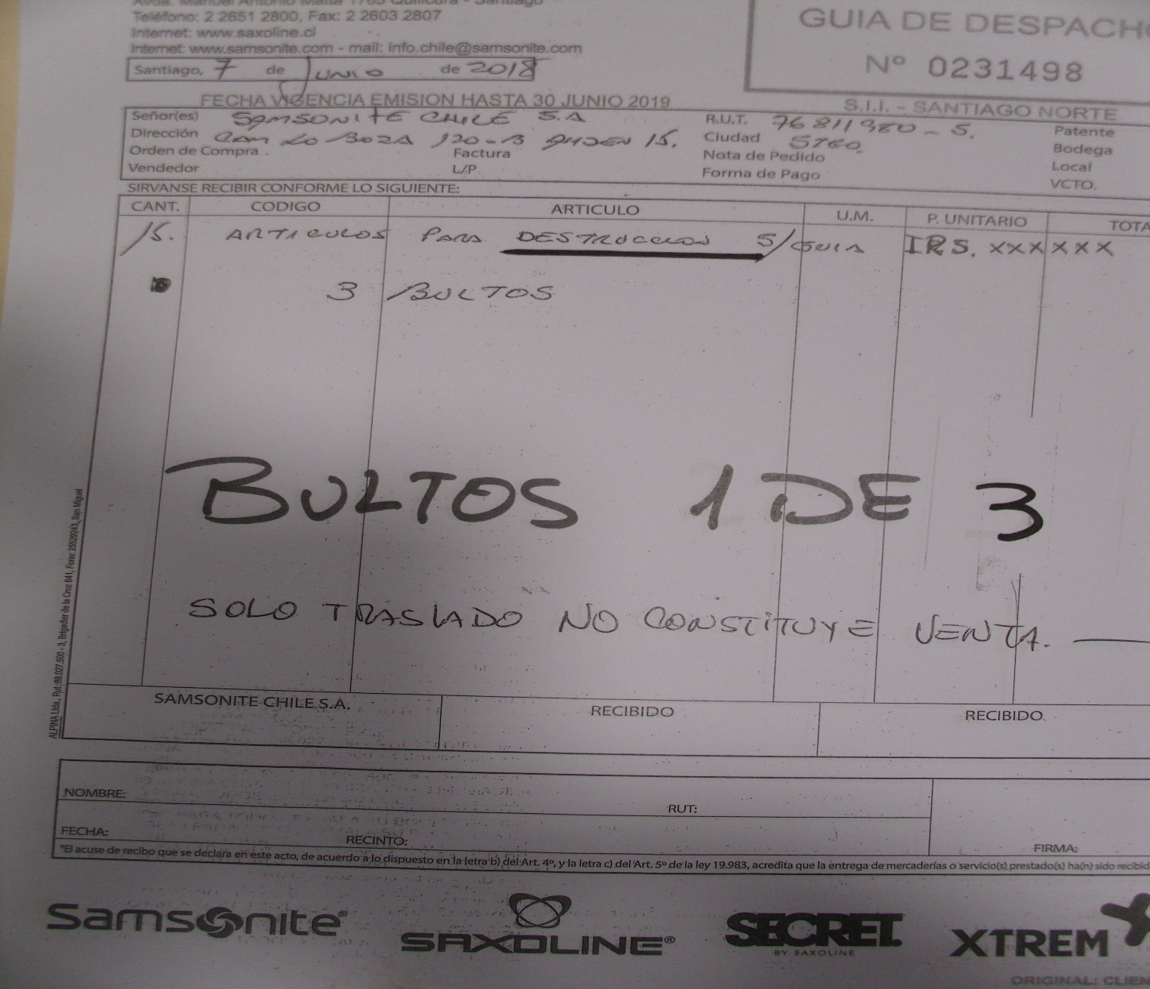
Productos Para Destrucción

Slide 7
Productos Para Destrucción
Tiendas en Regiones
Antes de realizar el envío de productos a nuestro centro de distribución ya sea a través de pullman Cargo y/o New Trans deberán enviar un correo alertando a los administradores de esta área que están despachando artículos para destrucción a las siguientes direcciones de correo :
luis.escalona@samsonite.com
natalia.baez@samsonite.com
manuel.tapia@samsonite.com
Deben indicar en el correo numero de guía, cantidad de productos cantidad de bultos , Se debe enviar solo la guía de traslado ,ya que la guía generada a través de IRS deberá venir al interior de uno de los bultos o dentro de la caja

Slide 8
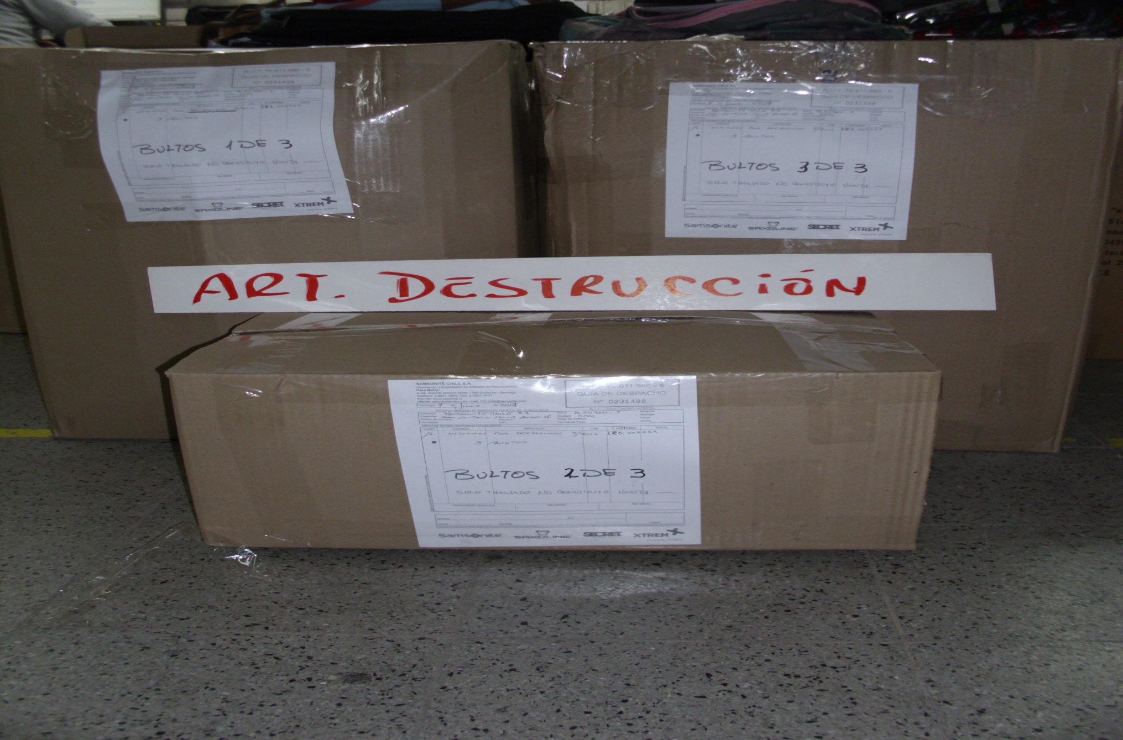
Productos Para Destrucción

Slide 9
Productos Para traspaso a Outlet
Tiendas en santiago
Antes de realizar el envío y con dos días anteriores al despacho que reciben semanalmente con los camiones de nuestro centro de distribución deben solicitar que les retiren artículos para Traspaso a Outlet e indicar claramente la tienda destino
luis.escalona@samsonite.com
natalia.baez@samsonite.com
manuel.tapia@samsonite.com
Deben indicar en el correo numero de guía, cantidad de productos cantidad de bultos , Se debe enviar solo la guía de traslado ,ya que la guía generada a través de IRS deberá venir al interior de uno de los bultos o dentro de la caja

Slide 10
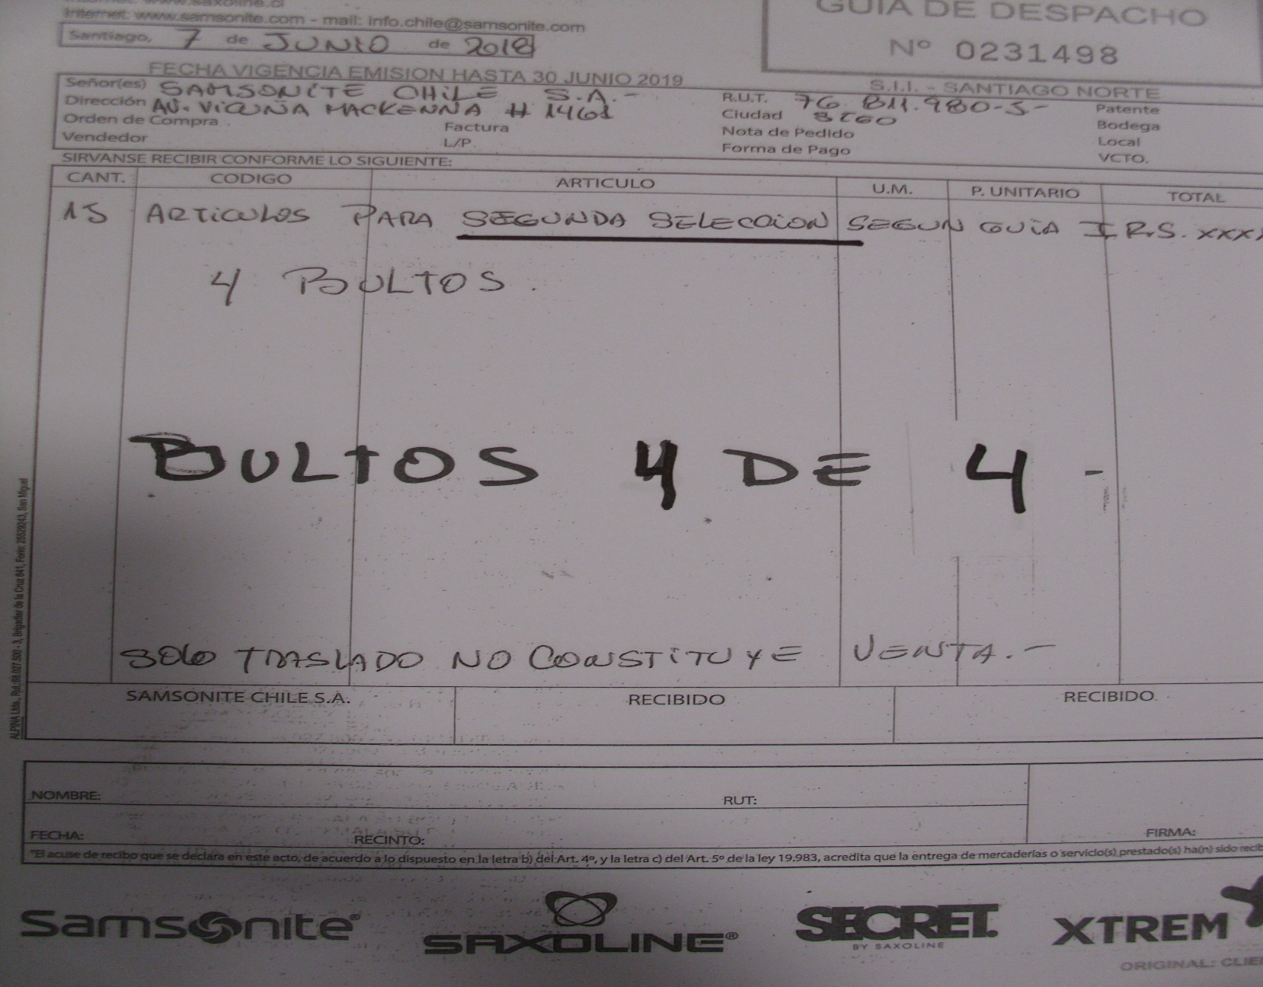
Productos Para traspaso a Outlet

Slide 11
Productos Para traspaso a Outlet
Tiendas en Regiones
Antes de realizar el envío de productos a la tienda Outlet asignada
deberán enviar un correo alertando al jefe de esta tienda que están despachando artículos para segunda selección
Deben indicar en el correo numero de guía, cantidad de productos cantidad de bultos , Se debe enviar solo la guía de traslado ,ya que la guía generada a través de IRS deberá venir al interior de uno de los bultos o dentro de la caja

Slide 12
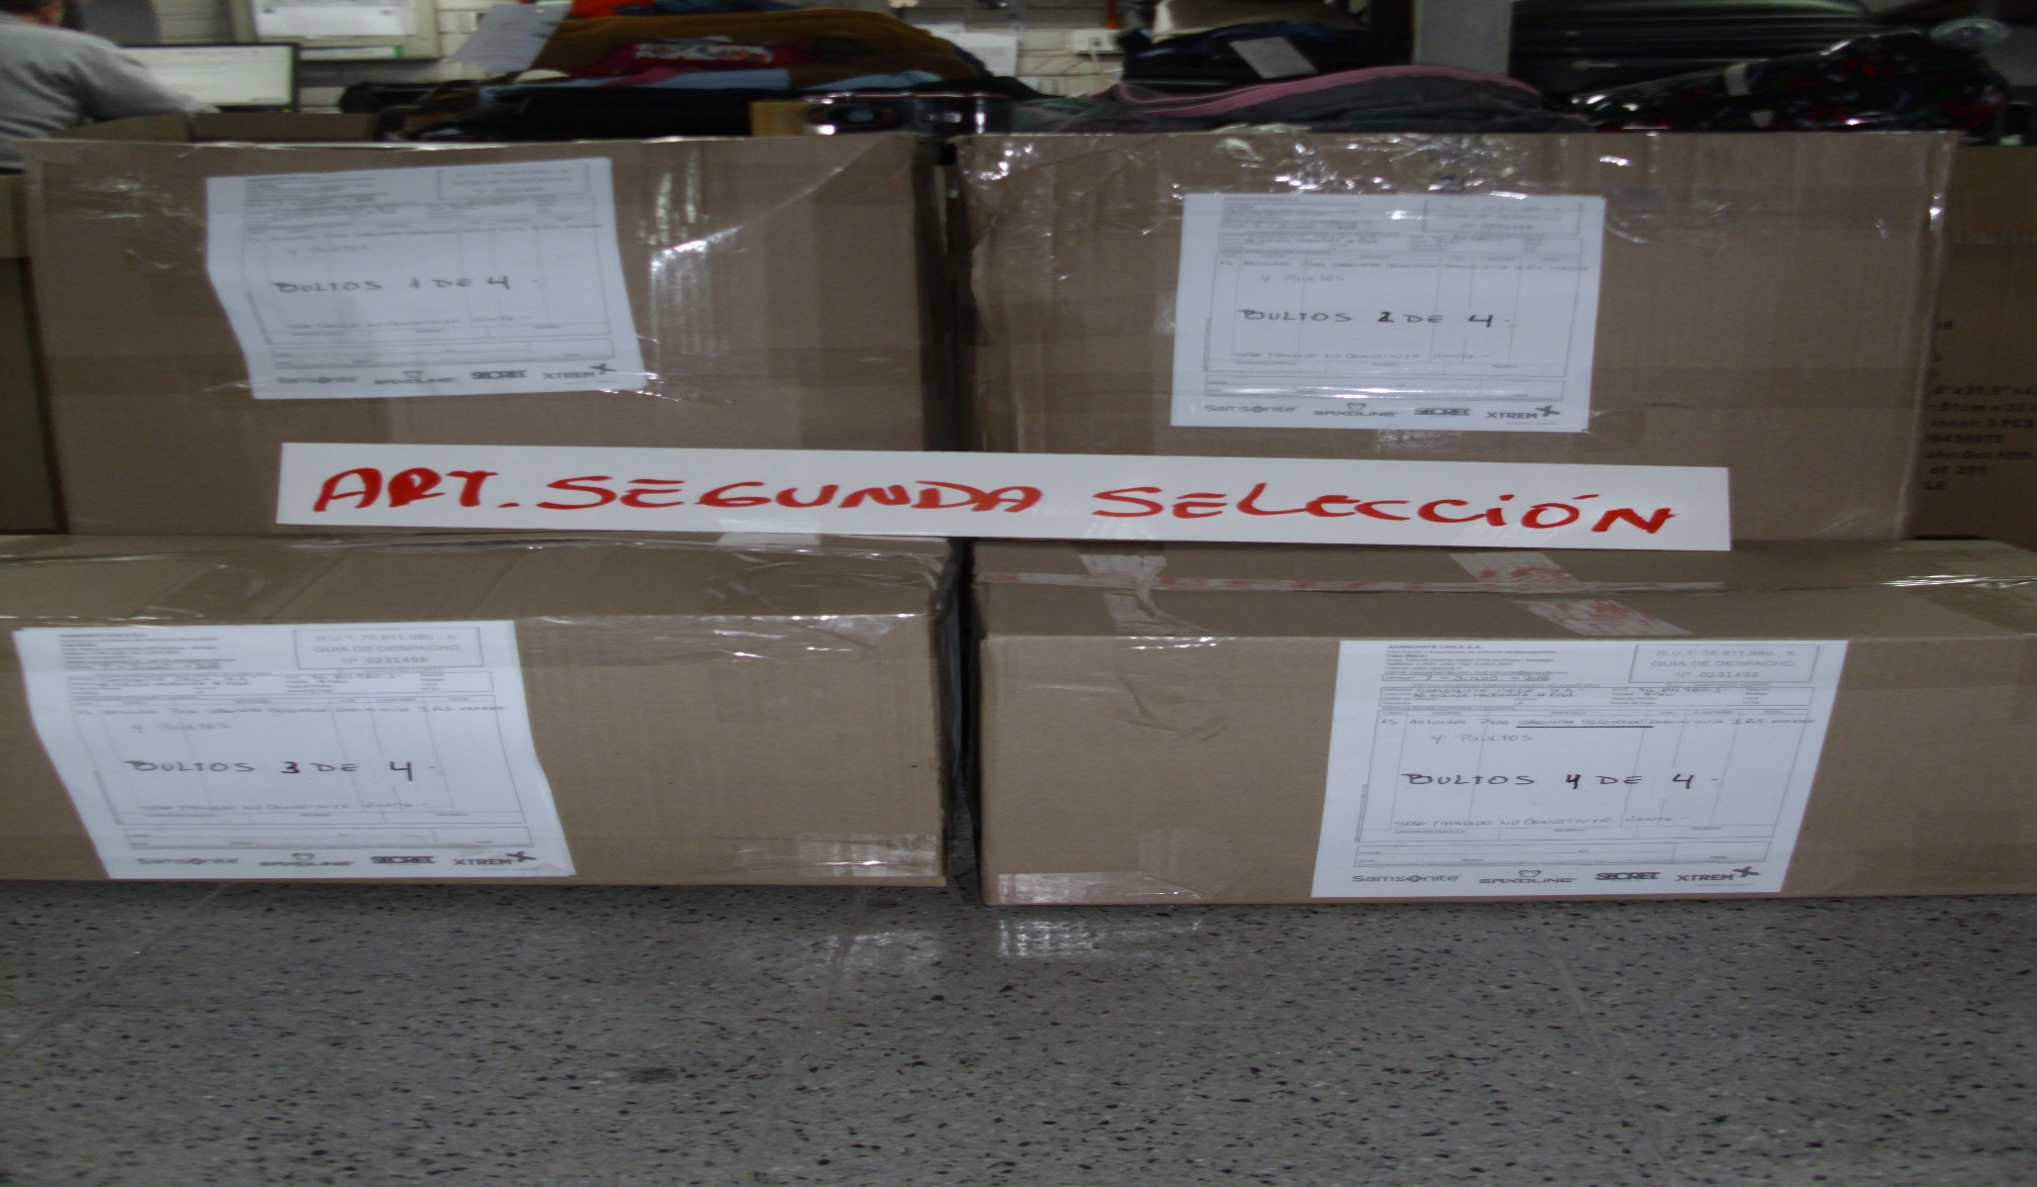
Productos Para traspaso a Outlet

Slide 13
TRANSPORTE EFICAS
Como ya sabemos uno de los mayores gastos que hasta hoy realiza el área de servicio técnico tiene relación con el trasporte de unidades a reparar especialmente desde regiones
Como medida de mitigación y con la intención de equilibrar los costos de trasporte considerando la relación peso, volumen y destino hemos establecido las siguientes normas para el trasporte
CAJA
EQUIVALENTE A : | LARGO | ANCHO | ALTO | m3 | Peso /Volumen
Mochila carro cross | 0,55 | 0,35 | 0,29 | 0,055825 | 11 kilos
Maleta chica | 0,57 | 0,4 | 0,28 | 0,06384 | 12 kilos
Maleta mediana | 0,47 | 0,27 | 0,67 | 0,085023 | 17 kilos
Maleta grande | 0,51 | 0,31 | 0,81 | 0,128061 | 25 kilos
Vamos a tomar como ejemplo solo la ultima línea :
En una caja de maleta grande de medidas 51 cm X 31 cm X 81 cm el peso ideal a trasportar considerando la relación peso volumen es de 25 kilos o su aproximación , Lo mismo es equivalente para el resto de las medidas y considerando que son las cajas que se utilizan con mayor frecuencia

Slide 14
FIN

